Slide 1
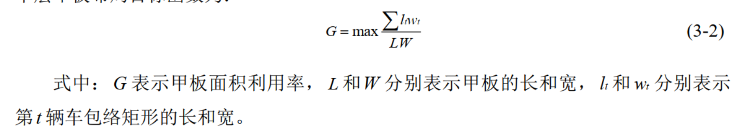
第3章 滚装船车辆装载布局算法研究
滚装船卸载车辆布局
本章主要研究如何将不同类型车辆尽可能多的在不同甲板层上，同时考虑滚装船实际的车辆布局情况和布局约束条件建立数学模型，使车辆在甲板布局时的甲板面积利用率尽可能高 。
主要从车辆布局约束条件分析、车辆布局数学模型建立、车辆布局算法设计、仿真验证等。
将不同类型车辆尽可能多的放在堆场上，使车辆布局面积利用率高/排放的车辆多
3.2 船内车辆装载数学模型
3.2 堆场内车辆装载数学模型
问题描述：已知甲板边缘和障碍物区域，将不同尺寸类型车辆在甲板区域内进行布置排列，在固定甲板面积的情况下尽量多的布置车辆，使甲板面积利用率最大化 ，在同一甲板层形成布局方案和装载顺序，最后形成多层甲板的布局方案和装载顺序
问题描述：已知堆场边缘，将不同尺寸类型车辆在堆场内进行布置排列，在固定堆场面积的情况下尽量多的布置车辆，使堆场面积利用率最大化 ，在已知一个堆场面积/形状的情况下，形成布局方案和装载顺序，最后形成所有的堆场布局方案。
假设:(1)不同类型车辆都近似简化为带包络线的矩形
（2）每层车辆甲板间车辆布局数量均能布满甲板
目标函数以及约束条件：
goal:车辆排样面积利用最大化
单层甲板布局目标函数：
目标函数以及约束条件：
车辆排样面积利用最大化
前提：
>>>>>>>>解决不同类型车辆分配到哪个堆场
约束条件：（1）各车辆矩形之间不重叠排放
（2）各车辆矩形全部在甲板模型范围内，不能超出甲板模型边界排放
（3） 每种类型排样车辆矩形最大数量存在限制（每个车都要排）
（4）车辆矩形件排样时考虑前后左右的安全距离
约束条件：（1）各车辆矩形之间不重叠排放
（2）各车辆矩形全部在堆场范围内，不能超出堆场边界排放
（3） 每种类型排样车辆矩形最大数量存在限制（每个车都要排）
（4）车辆矩形件排样时考虑前后左右的安全距离

Slide 2
第3章 滚装船车辆装载布局算法研究
滚装船卸载车辆布局
3.3 基于改进最低水平线算法的船内车辆排样方法
在同一布局甲板中，待排车辆的不同摆放位置会导致甲板利用率的不同，也就是目标函数值的大小。因此需要确立一个待排车辆序列在甲板上如何布置的规则，形成最优的布局方案。
将不同类型车辆尽可能多的放在堆场上，使车辆布局面积利用率高/排放的车辆多
布局准则：（1）沿船长方向布置，允许在小区域内 横放
（2）远离坡道优先装
算法：最低水平线排样算法-------改进（加入甲板长度限制，引入排样价值评价因子）
遗传算法与改进最低水平线排样算法结合
仿真：Unity3D的内置碰撞检测功能
对一个堆场 分别进行单个车型排列仿真 和 多种车型排列仿真
堆场的车辆布局规则：
一些品牌会按照车架号取放。一些堆场边界开口（出入口）较小，不适合需要挪动的车停放。
运用到一个堆场的车辆排布

Slide 3
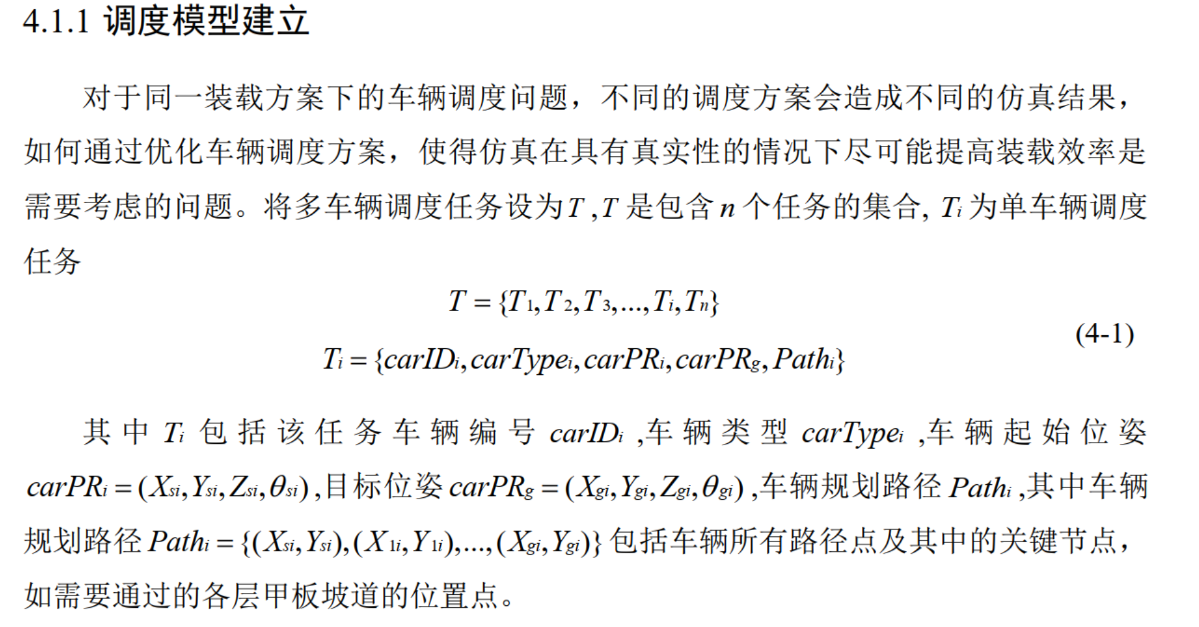
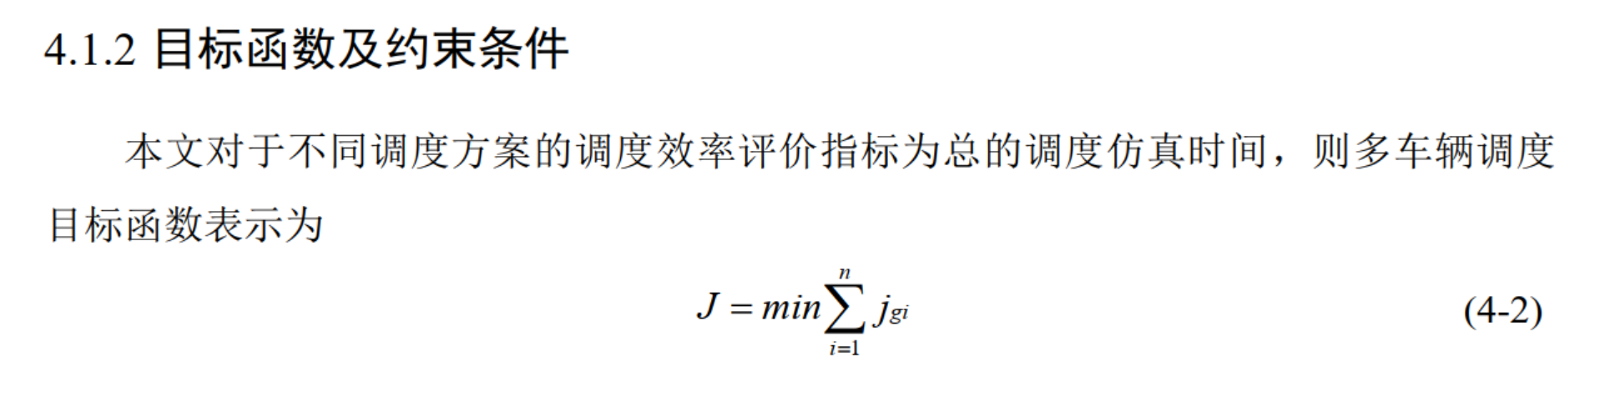
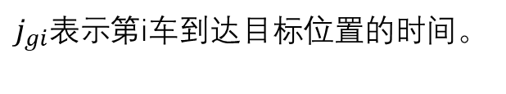
第4章 多车辆协同调度策略
车从滚装船卸载后的调度
实际的车辆转载作业流程往往需要多车辆同时进行装载，这就需要考虑到多车辆在滚装船上的装载调度问题。
车辆在滚装船上的调度问题就是一个多车辆进出多层甲板的调度方案。
不同类型车的调度模型
$j_{gi}表示$第i车到达目标位置的时间。
约束：1.参与调度任务的每一辆车的所有型号、编号和装载顺序的序号作为唯一的编码
2.多车辆在跟随行驶的时候保持一定的间距
3.考虑装载数量上限。由于驾驶员数量有限
4.对已经在目标位置的车视为静态障碍物，障碍物尺寸为加安全距离的车辆尺寸
5.出发时间约束，考虑车辆前往目标地采取一定的时间间隔出发---感觉不太适合人开车的情形，是否多余？

Slide 4
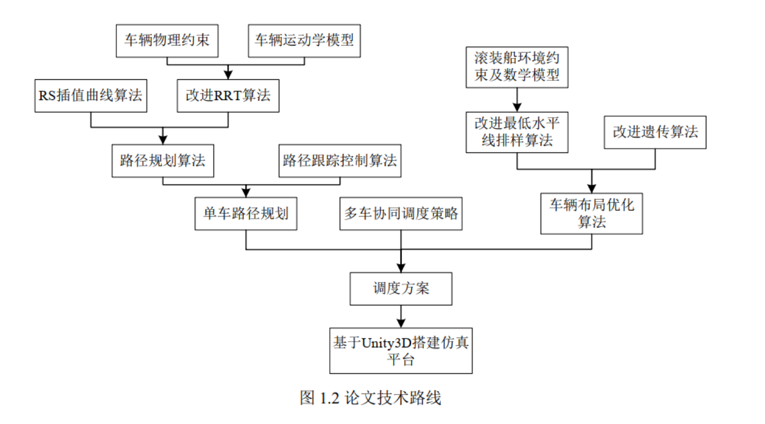
4.2调度方案设计以及实现
4.2.1多车辆移动规则及冲突消除策略 （1）优先级调整 ：在每辆车的路径规划之前，依据每辆车对应布局结果，为每辆车设置优先级，低优先级避让高优先级。
优先级？
未涉及点：
车下船后的分配，分配到那个堆场？
堆场车辆布局
侧重于车辆的行驶路径优化

Slide 5
问题重述：
一辆滚装船到港，已知 船所装载车的类型（车的面积） 和数量，但是不知道每种车下船的顺序，同一品牌的车会出现多批次下船。 在以往的解决方案中，可以把每辆车都放到堆场内，但是由于某些车辆需要根据车架号提货，且由于其停放区域密集，为提取该车，只能把挡住的车给挪开，导致浪费大量时间。
（疑问，被挪开的车需要知道其具体位置吗？因为如果这个车也是按照车架号来提取的话，就很难再找到这辆车）

Slide 6
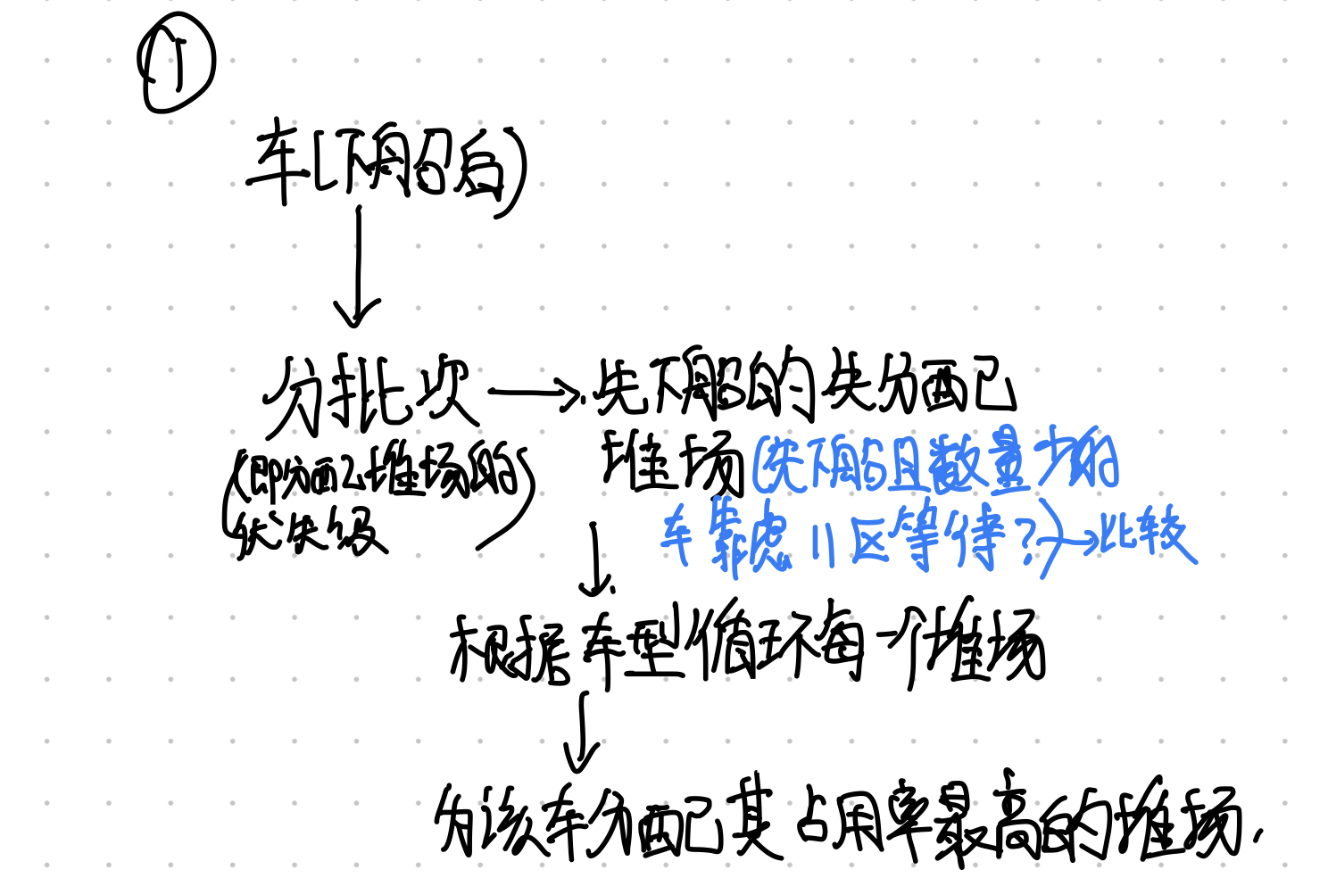
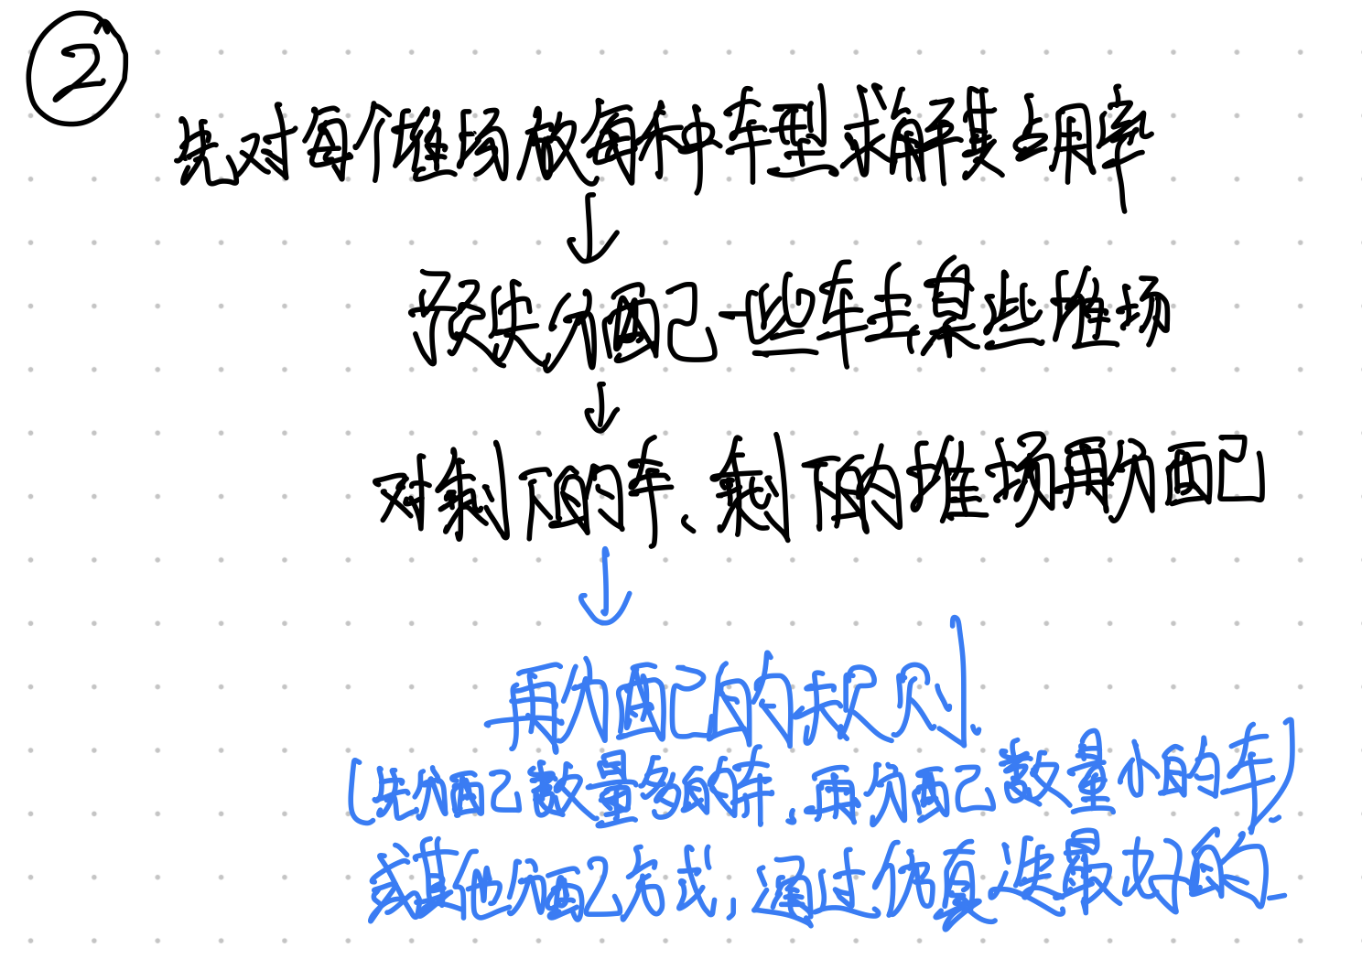
目前的两个作业流程方案，遇到的问题是： 在已知每辆船的车类型和车数量，就可以直接找到每个车放到那个堆场的最优方案，那么就不需要11区的等待时间，直接一个车下来，就直接去堆场，那么就只需要考虑解决挪车的问题。
我目前考虑的上面两种作业流程的优势：
1：先下船的先分配，可以不用刚开始在11区等待，在人手有限的情况下，可以让一些工人在刚开始就能有做的。 占用率最高：是为了让某个堆场更多的只放一种类型的车辆（堆场某一种车的份额更大，即同类型车辆相对集中分布）
2：预先分配：解决前面车（再分配规则中的车）在11区等待的时候，后面的车不需要都挤在11区，直接下船就前往目的地。

